Slide 1
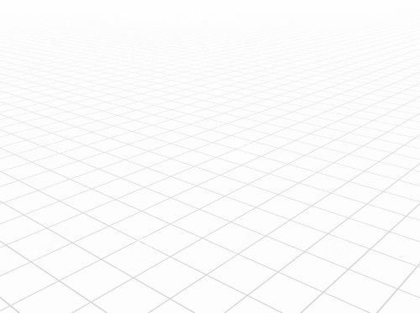
DX3D 포트폴리오 파이어엠블렘
배한진

Slide 2

개요
이름 | 파이어엠블렘(모작)
장르 | SRPG
개발 언어 | C++, HLSL
라이브러리 | WINAPI, DirectX11
개발 환경 | Windows 11 64bit
개발 도구 | Visual Studio 2022
개발 기간 | 23.03.17 ~ 23.04.
소개영상 : https://youtube.com/clip/UgkxQKsiU90C-6XWZaq2hljfCs4Ue5OVLy1k

Slide 3
클래스 구조
UI Window
ModelAnimator
Scene
캐릭터 스테이터스
맵 커서
캐릭터
상태창
무기
메뉴 선택
(이동, 공격)
검
창
활
도끼
로그
Terrain
타일맵
타일

